Slide 1
__L1n__w@tch
Fifteen Quiz

Slide 2
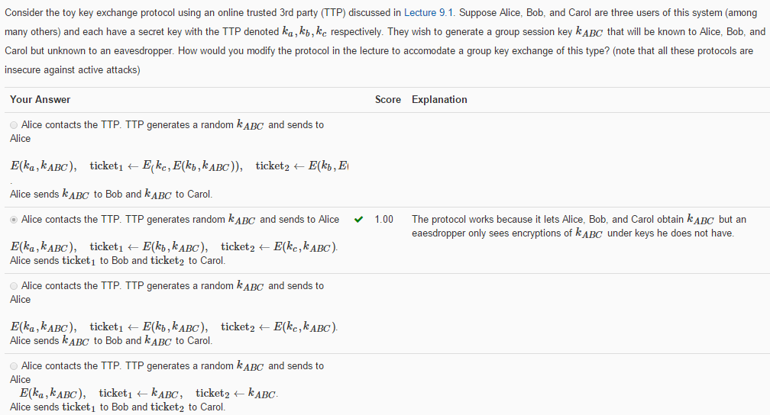
Question 1
解析：
两个人的时候就是K_AB用Kb加密后发送给Alice的，然后Alice把这个发给Bob就行了。现在三个人就再多加一步，Kc加密密钥然后发送给Carol就行了。

Slide 3
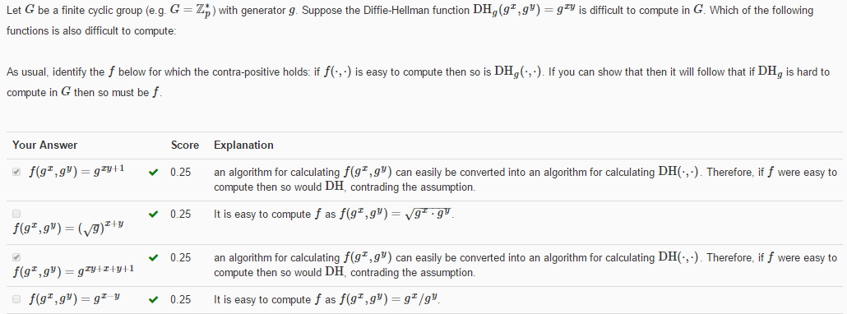
Question 2
解析：
题目要求，假设f容易求的情况下，要求出g^(xy)是不是也容易，如果容易的话就成立。

Slide 4
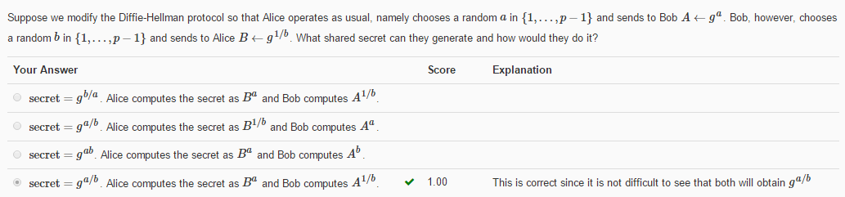
Question 3
解析：
原先是g^(ab)，现在把b换成1/b而已。

Slide 5
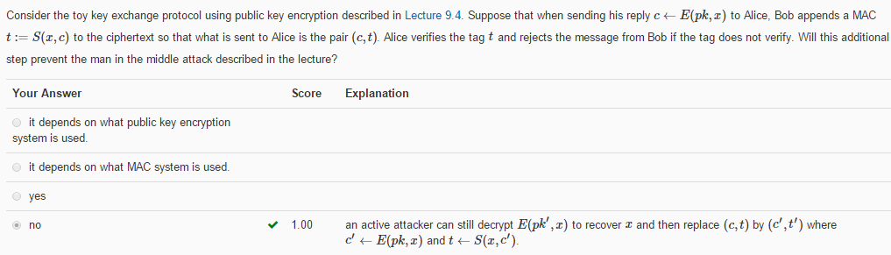
__L1n__w@tch
Question 4
解析：
仅仅使用公钥加密是没法对抗中间人攻击的！

Slide 6
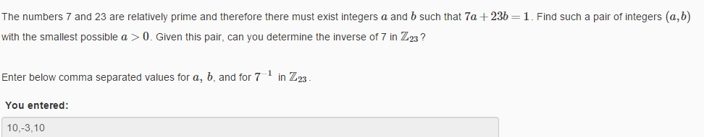

思路
__L1n__w@tch
Question 5

Slide 7
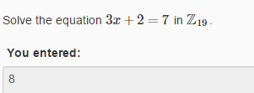

Question 6

Slide 8


__L1n__w@tch
Question 7

Slide 9

__L1n__w@tch
Question 8

Slide 10
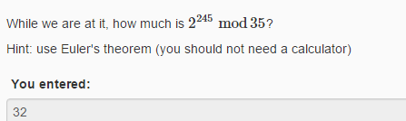

__L1n__w@tch
Question 9

Slide 11
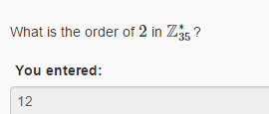

__L1n__w@tch
Question 10

Slide 12
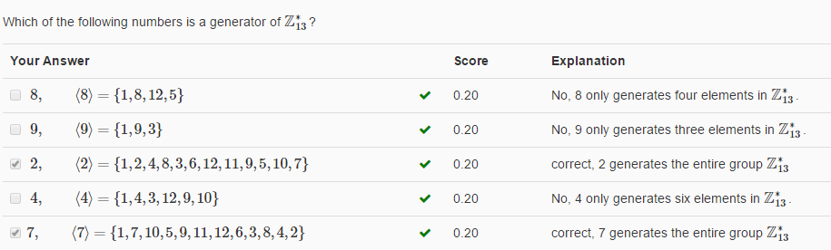
__L1n__w@tch
Question 11
解析：
生成元的定义，要求生成ZN*的全部元素

Slide 13
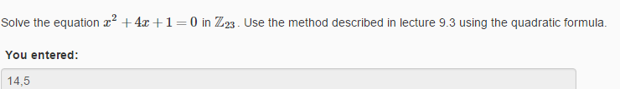

__L1n__w@tch
Question 12

Slide 14
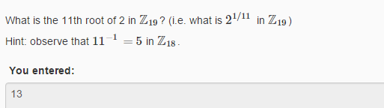


__L1n__w@tch
Question 13

Slide 15
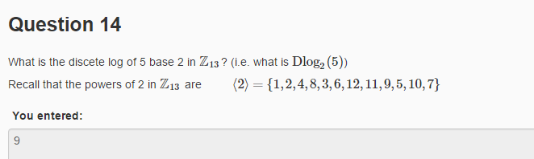

__L1n__w@tch
Question 14

Slide 16
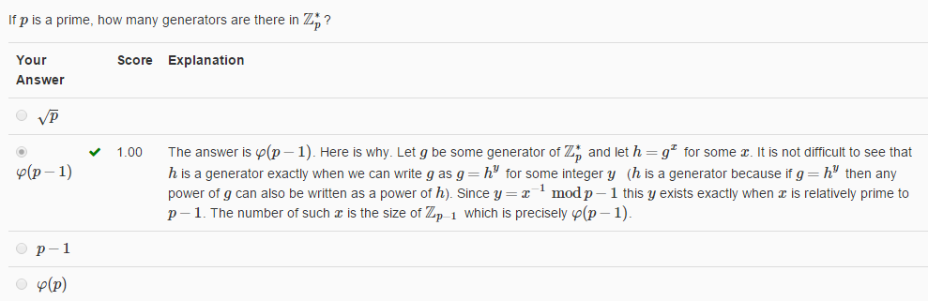
__L1n__w@tch
Question 15

Slide 17
__L1n__w@tch
In the end
T
H
A
N
K
Y
0
U

